Slide 1

FIZIČKO PROJEKTOVANJE POSTGRESQL BAZE PODATAKA I OPTIMIZACIJA PODATAKA
Student: Sena Savić, 1570

Slide 2

SADRŽAJ
PostgreSQL baza podataka | Fizičko projektovanje PostgreSQL baze podataka | Indeksiranje kao deo fizičkog projektovanja PostgreSQL baze podataka | Optimizacija podataka PostgreSQL baze podataka | Zaključak
Osnovni koncepti PostgreSQL baze podataka | Osnovni koncepti fizičkog projektovanja | Vrste indeksa kod PostgreSQl baze i značaj indeksa za fizičko projektovanje | Mapiranje tabela i indeksa na fizičke lokacije Proces vakumranja | Pregled značaja indeksiranja i vakumiranja za proces fizičkog projektovanja i optimizacije podataka

Slide 3


PostgreSQL Baza Podataka
Osnovni Koncepti
Generalne informacije
Arhitektura PostgreSQL baze
Prednosti i mane
Objekto-realciona baza, nastala je 1986 u okviru „POSTGRES“ projekta.
Prošla je kroz razne faze razvoja,a 1996. godine dobila je ime po kome je i danas poznata i nastavila sa unapređenjem do kreiranja najnovijih verzija.
Trenutno aktuelne verzije: 15, 15.1 i 15.2.
Basic arhitektura- sever i kljent proces.
Fizičko uređenje storage-a-cluster baze podataka u kome se nalazi basic direktorijum i tablespace.U njima se skladište podaci u vidu fajlova, gde struktura fajlova tabela predstavlja blok podataka od 8KB.
OID kao jedinsvetni identifikator elemenata koji se nalaze u storage-u.
Podržava veliku količinu setova podataka i izvršenja upita u JSON ili SQL formatu.ACID je kompatiblina, podržava transakcione mehanizme, kreiranje kompleksnih upita i trigera, agregacionih metoda i proceduralnih jezika.
Otporna je na rizike i jednostavna za upotrebu.
Manja brzina performansi u odnosu na druge baze (MySQL).
Složeniji proces kreiranja replikacija i manji broj podrške za open-source alate.

Slide 4
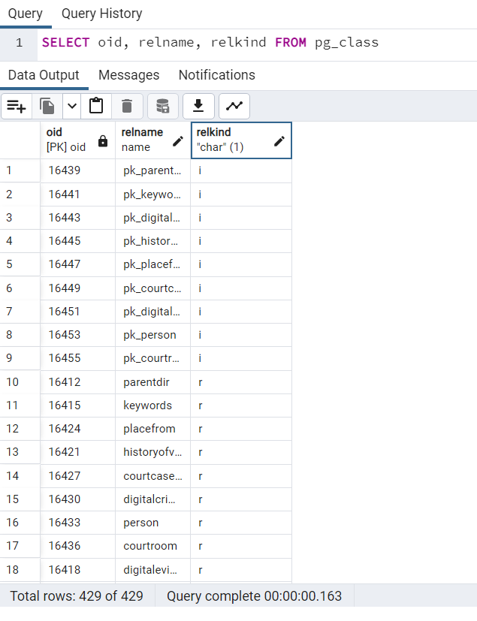
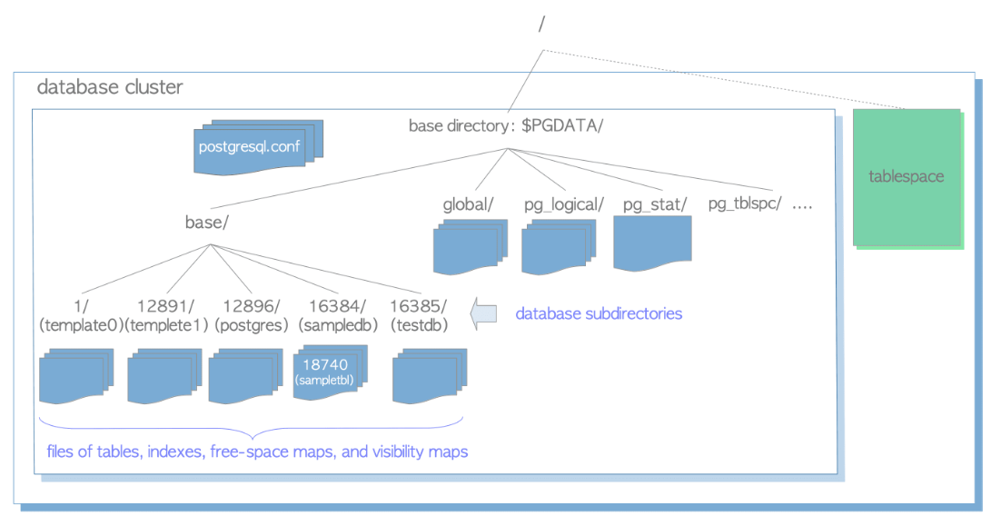

Slide 5
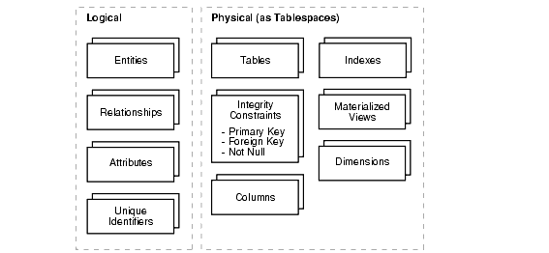
Fizičko projektovanje PostgreSQL baze podataka
Osnovni Koncepti
Generalne informacije
Proces fizičkog projektovanja i ključni elementi koji se razmatraju u tom procesu
Fizičko projektovanje baze podataka je proces dizajniranja i implementacije baze podataka na fizičkom nivou. Pod ovim se podrazumeva razmatranje načina skladištenja podataka na disku, izbor vrste indeksa i ključeva koji će se koristiti za pretraživanje podataka, ali i kako će podaci biti raspoređeni na fizički različitim uređajima u cilju povećanja performansi. Glavna svrha fizičkog projektovanja je transliranje logički opisanog skupa podataka u tzv. „tehničku specifikaciju“ za skladištenje i pribavljanje podataka
Definisanje šeme baze podataka
Identifikacija ključeva
Izbor vrste podataka
Indeksiranje
Normalizacija
Particionisanje
Optimizacija performansi
Testiranje i podešavanje

Slide 6
Fizičko projektovanje PostgreSQL baze podataka
1
2
3
4
Fizičko skladištenje
Particionisanje
Klasterizacija
Indeksiranje
Ključni elementi projektovanja
Fizičko skladištenje | Smeštanje i organizacija podataka na fizičkim lokacijama na disku |  | Dizajn polja.
Particionisanje | Po Opsegu | Po listama |  | Hibridno particionisanje | Hash particionisanje
Klasterizacija | Više instanci povezanih sa jednom bazom podataka.
Indeksiranje | Kreiranje indeksnih struktura za poboljšanje performansi baze podataka
Izazovi u toku projektovanja: | Skladištenje i grupisanje atributa |  |  | Poboljšanje odziva u komunikaciji korisnik-sistem

Slide 7


Indeksiranje kao deo fizičkog projektovanja PostgreSQL baze podataka
Definicije pojmova indeksiranja i indeksa
Indeksiranje je tehnika preuzimanja zapisa iz datoteka baze podataka, na osnovu atributa nad kojima su kreirane indeksne strukture, odnosno indeksiranje je definisano na osnovu njegovih indeksnih atributa.
Indeks predstavlja strukturu podataka, koja omogućava pretragu ID slogova, tako što pronalazi slogove koji imaju zadatu vrednost u poljima- ključevima indeksa.Takođe se koristi i za brzo lociranje i pristup podacima uskladištenim u tabelama.

Slide 8

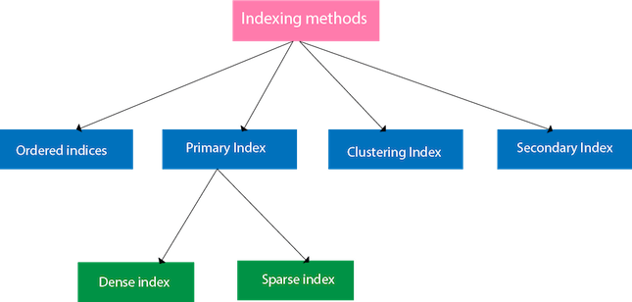
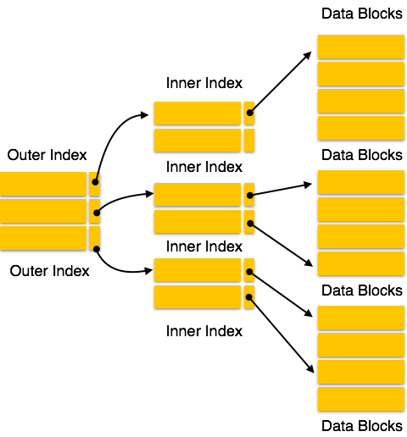
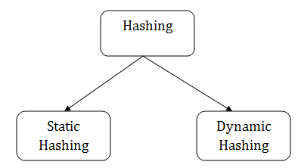
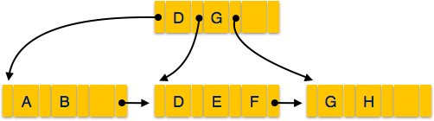
VRSTE INDEKSA
Uređeni jedno-nivovski indeksi
B-stabla
Više-nivovski indeksi
Heš indeksi

Slide 9
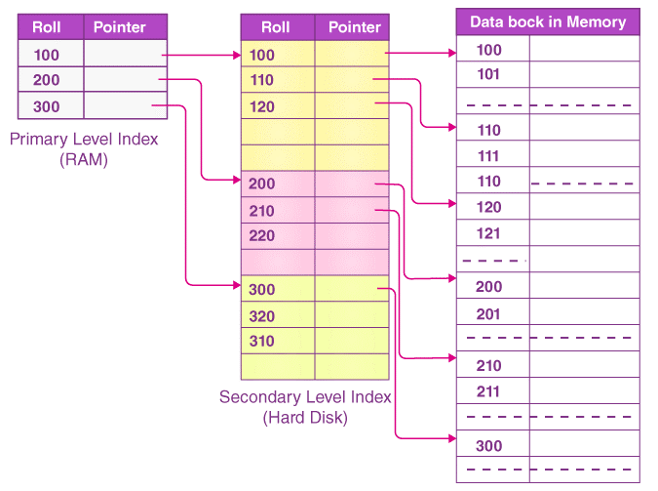
Vrste Indeksa kod PostgreSQL baze podataka
B-tree indeks
Hash indeks
GiST indeks
SP-GiST indeks
GIN
BRIN

Slide 10
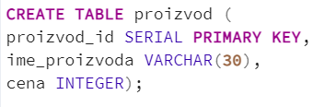
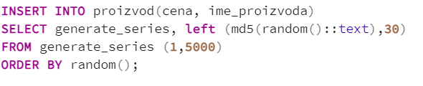
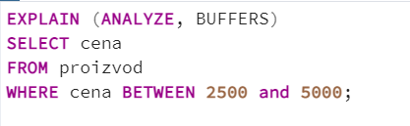
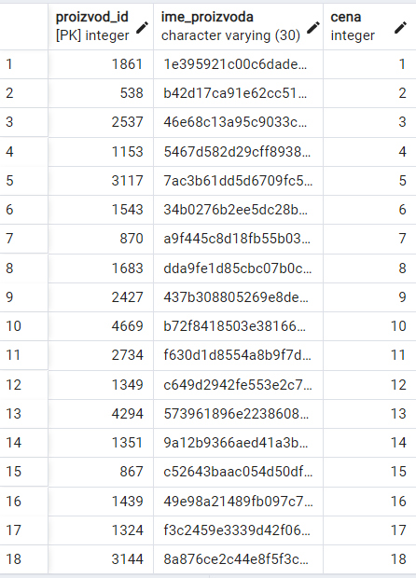
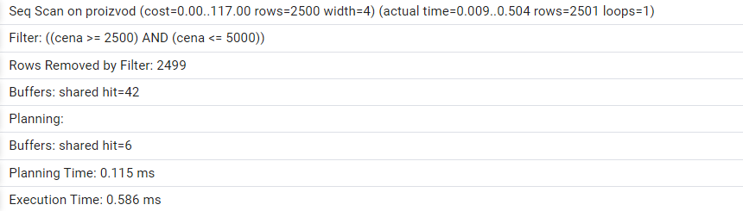
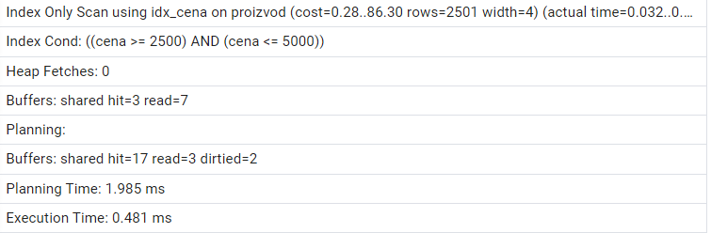
B-tree indeks
Vrsta indeksa koja se zasniva na strukturi izbalansiranih B i B+ stabala;
Fizički se skladište kao lista stranica u okviru direktorijuma baze kojoj pripadaju, gde prva stranica predstavlja fiksni deo datoteke prvog segmenta, a ostale stranice su interni čvorovi ili listovi.Listovi imaju pokazivače ka na redove tabele koji su indeksirani;
Efikasan je za rangiranje i sortiranje velike količine podataka
Koristi se za indeksiranje kolona nad kojima se vrše upiti koji sadrže ( < , >, <=, >=, =) operatore i konstrukcije BETWEEN, LIKE, IN.

Slide 11
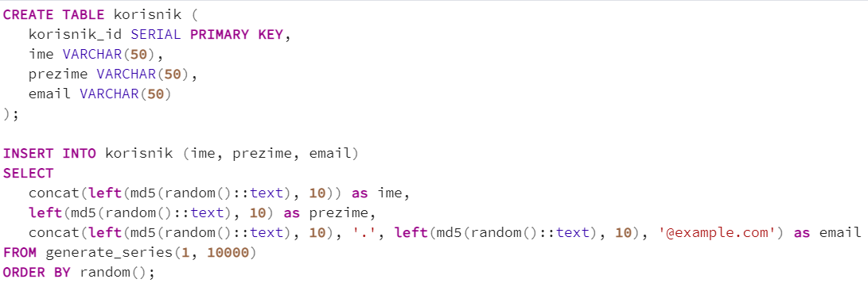
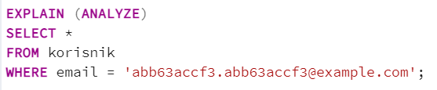
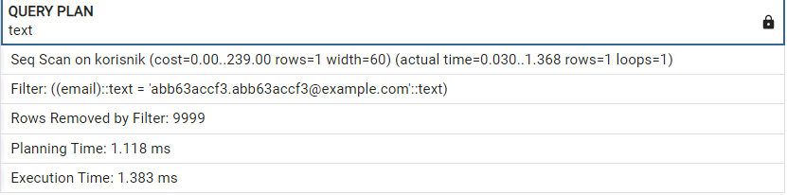
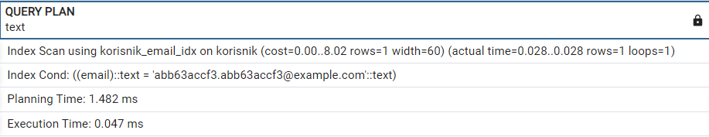
Hash indeks
Implementiran je na principu heš strukture podataka, što znači da sam indeks sadrži ključ koji je 4-byte-na označena integere vrednost i pokazivače na zapise;
Skladišti se u vidu stranica segmenata;
Najefikasniji je u WHERE klauzoli kada se koristi operator = ;
Pogodan je podatke sa malim brojem redova po segmentu.

Slide 12
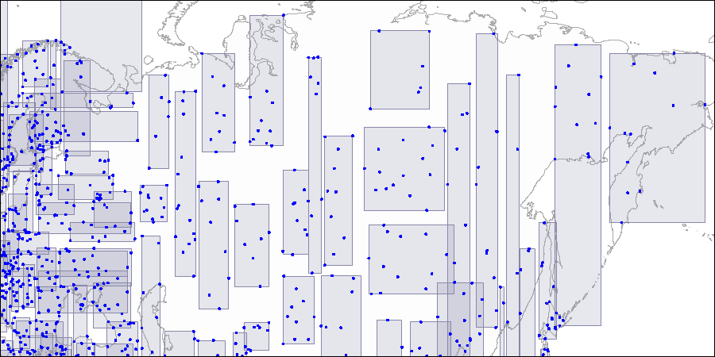
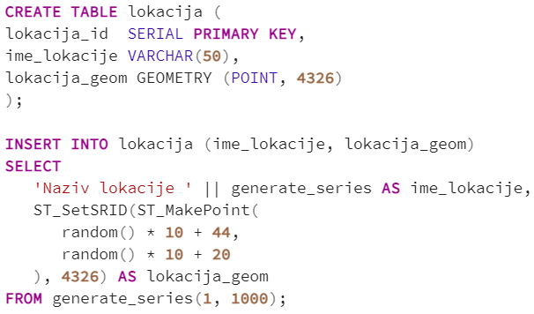
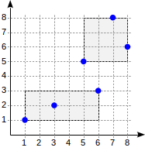
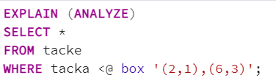
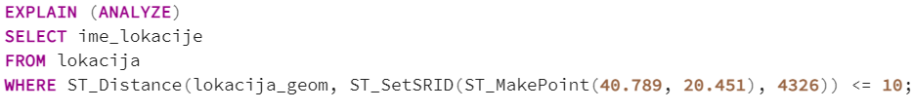
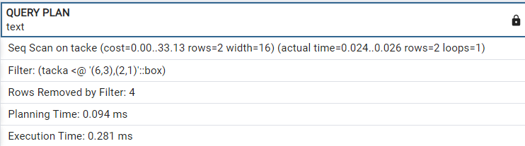
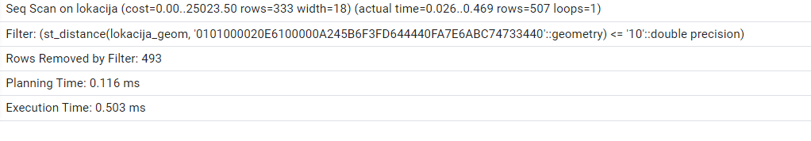
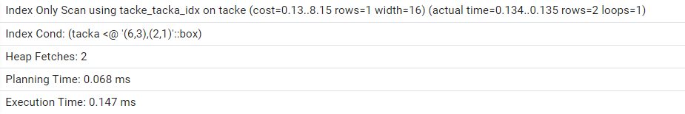
GiST indeks
Generalizovano stablo pretrage, pogodno za rad sa upitima koji imaju relacione i operatore poređenja;
Proširiv je i podržava rad sa podacima proizvoljnog tipa;
Fizički se indeksni čvorovi skladište kao stranice u kojima se nalaze indeksni redovi koji moraju zadovoljiti uslov logičkog predikata;
Nije pogodan za indeksiranje kolona koje sadrže podatke koji se konstantno menjaju;

Slide 13
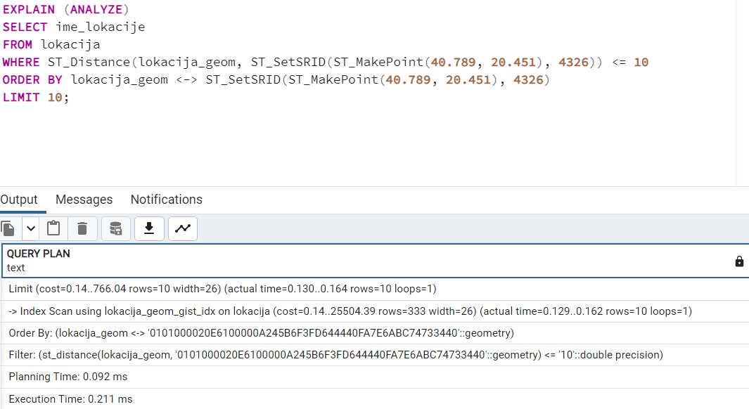
GiST indeks

Slide 14
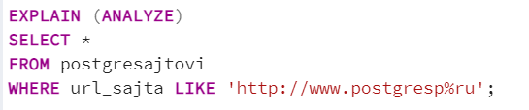
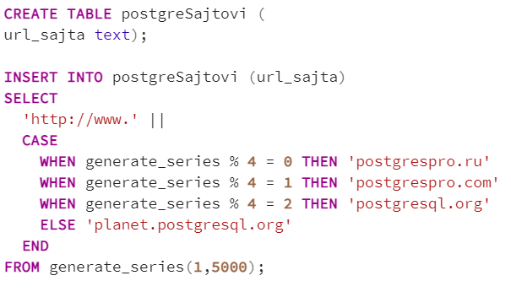
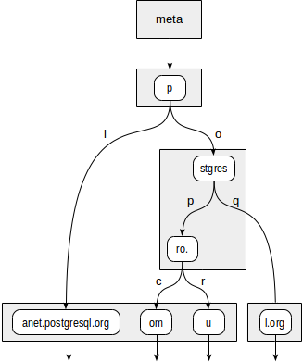
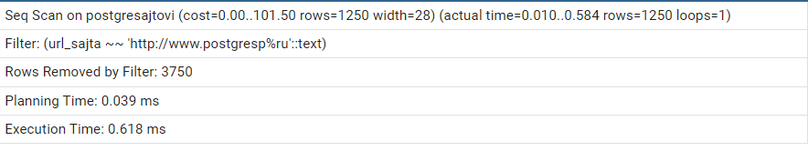
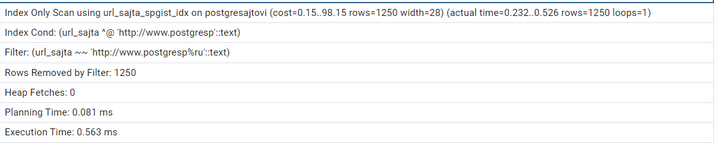
SP-GiST indeks
Space-partitioned GiST indeks, koji podržava pretragu particionisanih stabala, koja modeluju 2D prostor;
Podržava K-D stabla, kvad i radix stabla;
Inicijalno zamišljen da se skladišti u glavnoj memoriji, ali se može skladištiti i na disku;

Slide 15

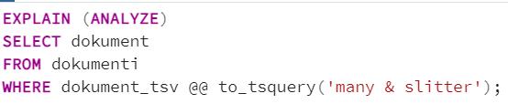
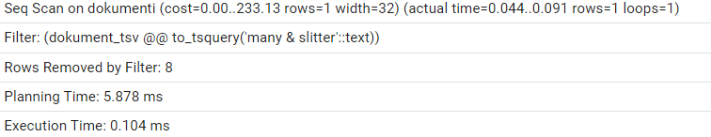
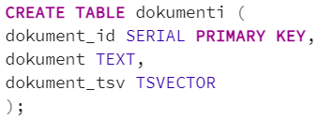
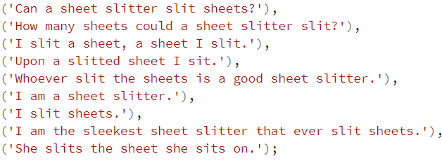
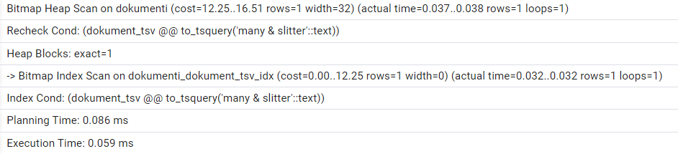
GIN indeks
Generalizovani invertovani indeks koristi se pretragu vrednosti koje nisu atomične;
Fizički je uređen u listu vrednosti koje su sortirane. Takođe sadrži i njhove ključeve;
U osnovi je struktura GIN-a slična strukturi B-stabla;
Može imati slabije performanse u odnosu na neke druge indekse.
Koristan za pretraživanje kolekcija u kojima se jedna vrednost javlja više puta.

Slide 16
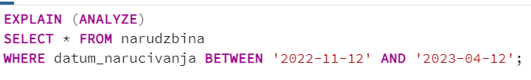
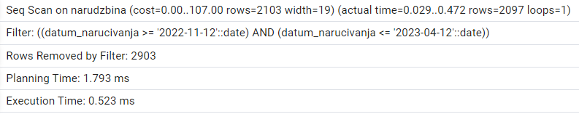
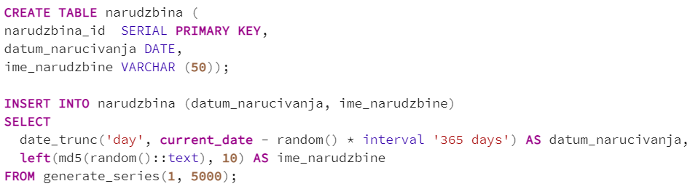
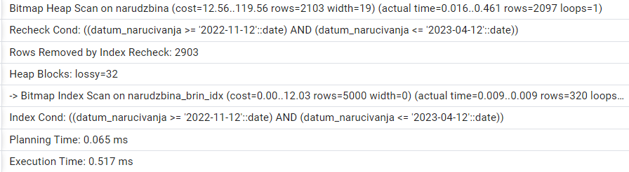
BRIN indeks
Block Range Indeks koristi se pretragu podataka koji su uskladišteni u fizički uzastopnim opsezima blokova;
Najefikasniji je za pretragu kolona koje su u dobroj korelaciji sa fizičkom lokacijom podataka na disku;
Fizička struktura indeksa je takva da prva stranica sadrži metapodatke. Od nje su ostale stranice fizički odvojene i svaki indeksni red u tim stranicama sadrži indormacije o opsegu podataka.

Slide 17
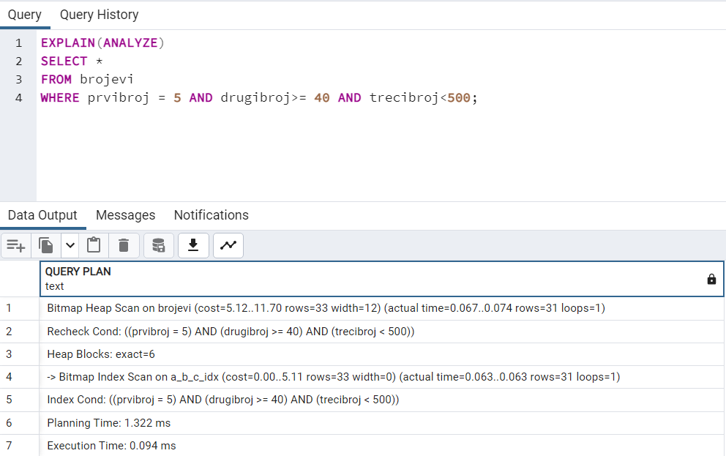
Značaj indeksiranja za fizičko projektovanje

Slide 18
Optimizacija podataka PostgreSQL baze podataka
Optimizacija Podataka
Proces poboljšanja performansi baze podataka.
Ključan element u procesu fizičkog projektovanja baze podataka.
Fizičko mapiranje tabela i indeksa kod PostgreSQL baze podataka
Tehnika vakumiranja kod PostgreSQL baze podataka

Slide 19

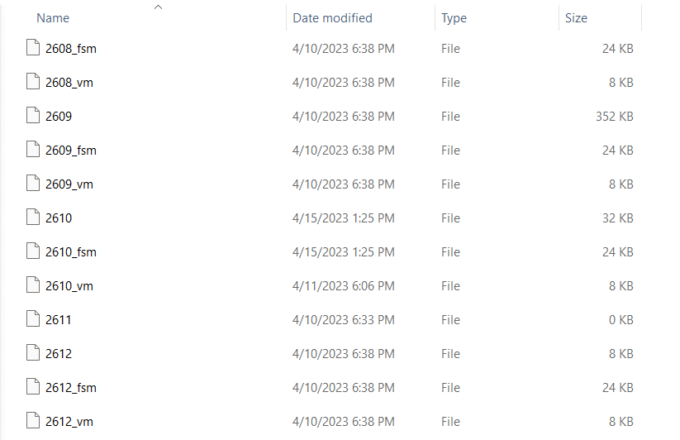
Fizičko mapiranje tabela i indeksa kod PostgreSQL baze podataka
Heap File
Binarna datoteka u kojoj su smešteni redovi tabele.
Index File
Binarna datoteka koja čuva vrednosti indeksiranih kolona.
Blokovi stranica

Slide 20





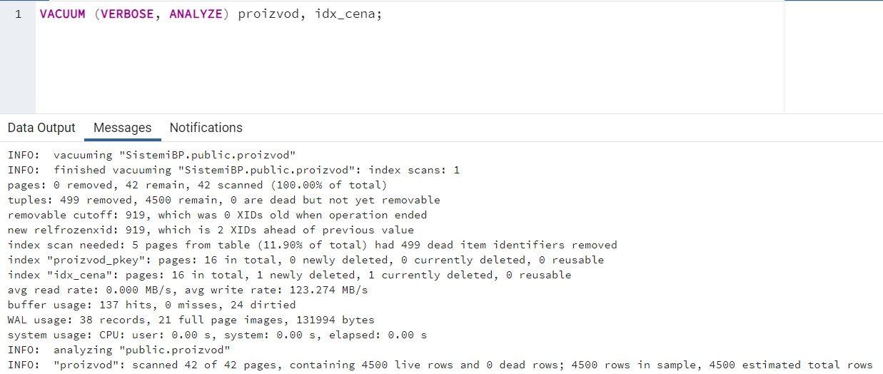
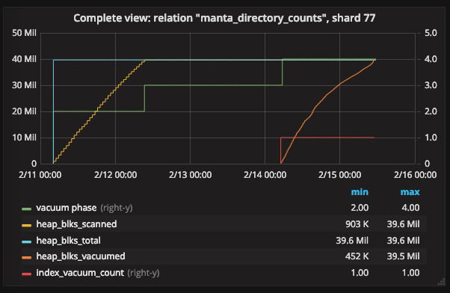
Tehnika vakumiranja kod PostgreSQL baze podataka
Tehnika vakumiranja se kao optimizacioni mehanizam može iskoristiti kako bi se uticalo na smanjenje višestrukok restruktuiranja blokova podataka.
U PostgreSQL bazi podataka, postiže se komandom VACUUM.
Važni parametri iza ključne reči VACUUM su :
ANALYZE
FULL
FREEZE
INDEX_CLEANUP
VERBOSE

Slide 21
ZAKLJUČAK

Slide 22
HVALA NA PAŽNJI!
Sena Savić
Elektronski Fakultet
Niš, 2023.

